Slide 1


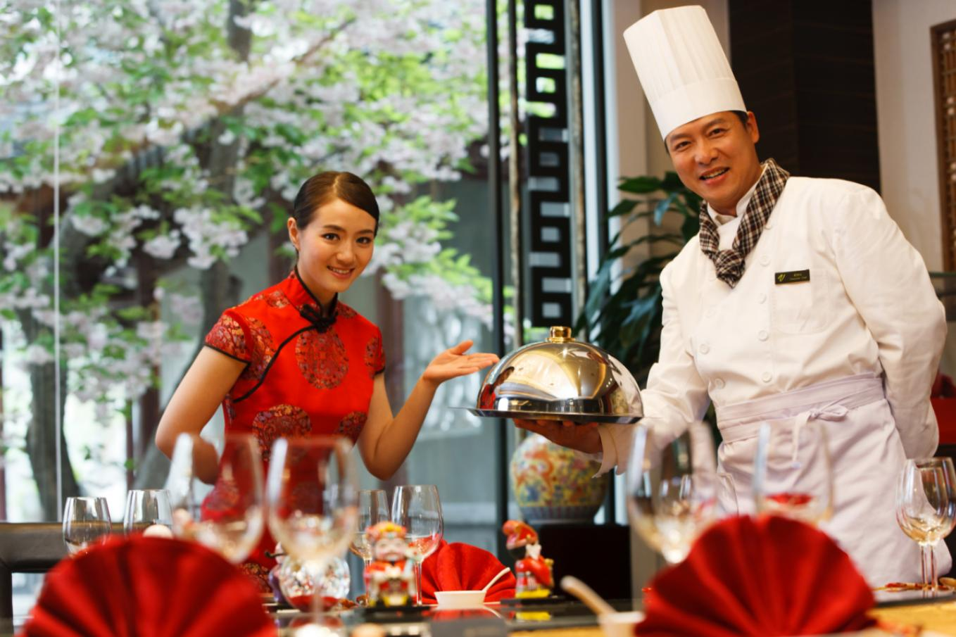
“
基础课第二十课
你吃过糖醋鱼吗？
”
徐心瑶

Slide 2
目录
01
复习
02
生词
03
语言点
contents
04
课文

Slide 3
Part 01
第二十课第一部分

Slide 4
Part 01
复习

Slide 5
01
复习
动词v. 接 邀请 做客 挂 下车 收下 就是 住 打车 倒 放 种
名词N. 公交车 站 小区 灯笼 单元 心意 窗户 河 风景 市区 草莓
亲戚 空调 空气 自然风
形容词adj. 顺利 环保
副词 adv. 好 特别
短语：没问题

Slide 6
01
复习
1. 好 + A./V.
2. 特别 + A./V.
3. 地方 + V. + 着 + N.
4. AA的 AABB的
5. 对……来说
6. 再3
7.多……啊！
8.……是……，就是……
9. 不是……吗？
10. 一定

Slide 7
Part 02
生词

Slide 8
02
生词
饭店 客人 位 同意 请客 随便 点 V+过 尝 特色菜 菜单 碗 米饭 份
糖醋鱼 鱼香肉丝 辣子鸡

Slide 9
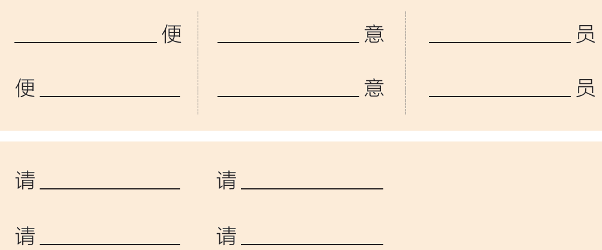
01
预习作业练习1
随
同
服务
宜
心
售货
客
问
假
坐/进

Slide 10
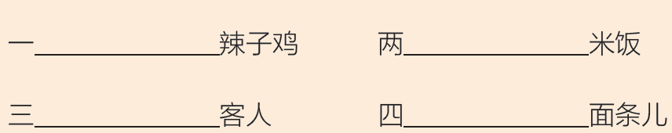
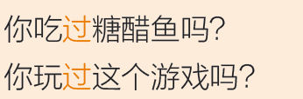
01
预习作业练习2
份
碗
位
碗
预习作业检查3——读句子：第383页

Slide 11
Part 02
生词

Slide 12
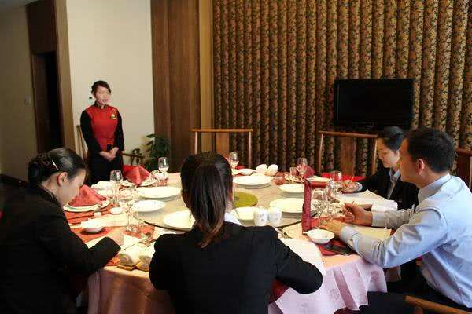
02
生词1-请客
服务员：请问，一共几位客人？
顾 客：四位客人。
今天我请客！
我请大家吃饭。
你们想吃什么？随便点。
他们在饭店吃饭。

Slide 13
02
生词1-请客
人 + 请客。
人1 + 请 + 人2 （人1付钱）
人1 + 请 + 人2 + v.（人1付钱）
谢谢你帮我，改天我请你吃饭吧！

Slide 14
02
生词2-随便
随便+V
1.桌子上的水果你们随便吃。
2.上课时，不要随便说话。
3.我们不应该随便扔垃圾。

Slide 15
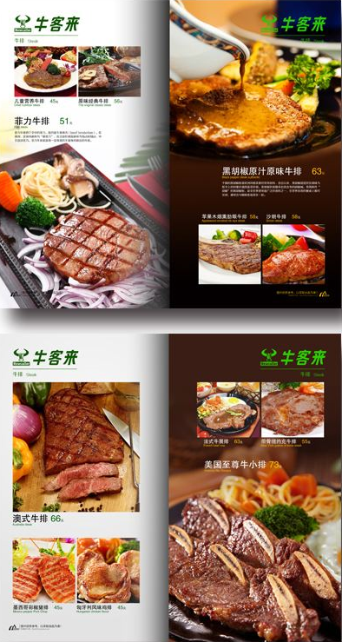
02
生词3-点菜 菜单 尝尝
(顾客正在饭店点菜)
服务员：各位想点点儿什么菜？
顾 客：饭店有什么特色菜？
服务员：我们的特色菜是牛排。
顾 客：那我点一个牛排尝尝。

Slide 16
02
生词3-点//菜 菜单 尝尝
点//菜：
1）点+什么菜
例：他点了一份西红柿炒鸡蛋。
2）点+几道菜
例：我们点了4道菜，够吃了。

Slide 17
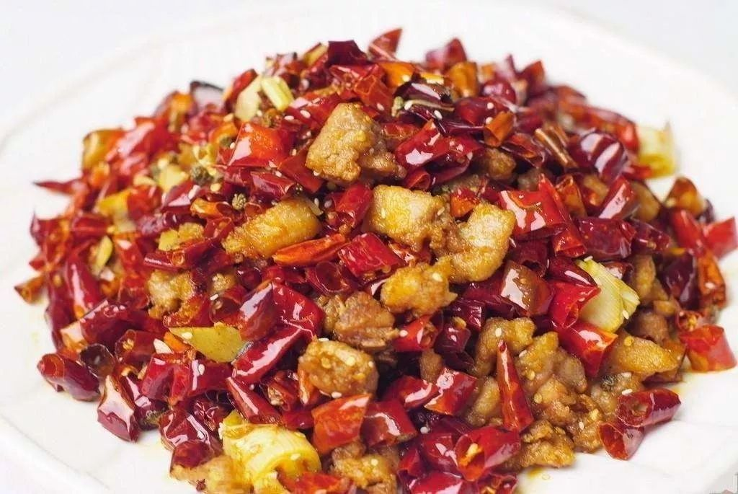
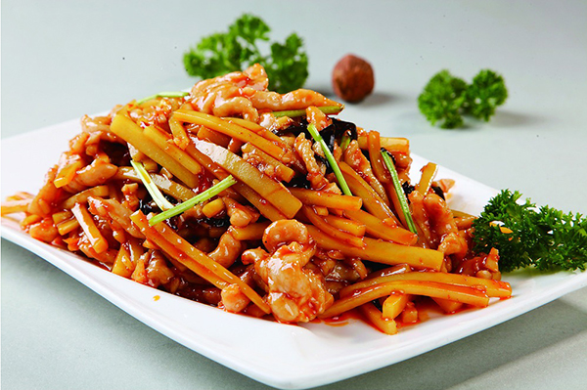
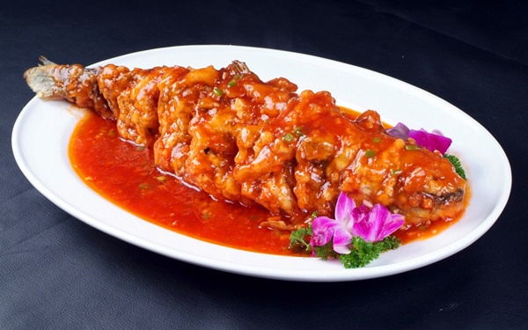
02
生词4-辣子鸡 鱼香肉丝 糖醋鱼

Slide 18
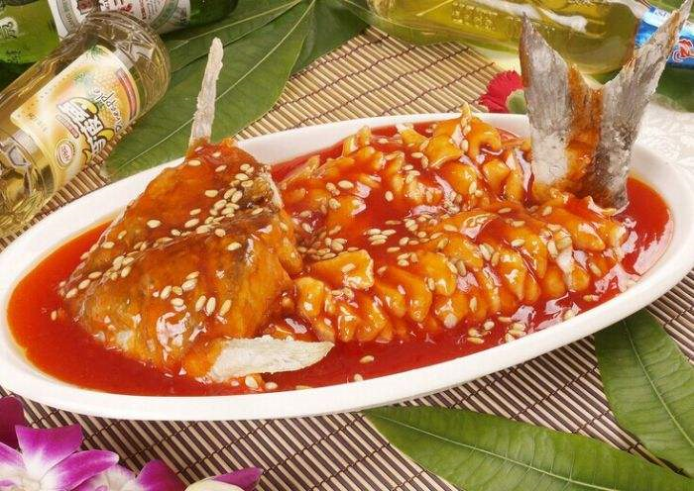
02
生词5-味道
服务员：糖醋鱼的味道不错，很多客人点这个。
顾 客：好，那儿我们来一份糖醋鱼。
五种味道
酸、甜、苦、辣、咸

Slide 19
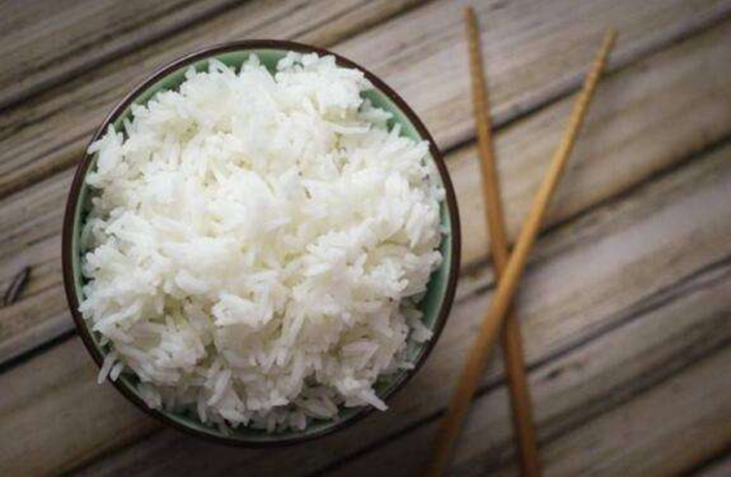
02
生词5-味道1、2
1.吃的味道
辣子鸡很辣，但是味道非常好。
鱼香肉丝的味道甜甜的，好吃极了。
2.闻的味道
这朵花的味道闻起来很香。
我闻到了一股淡淡的米饭的香味儿。
碗
一 米饭

Slide 20
02
生词6-同意
1. V. 同意+谁的话/想法
我同意，咱们就来个辣子鸡吧。
我不太同意你说的话。
2. N.
请假休息需要得到老师的同意。

Slide 21
Part 03
语言点

Slide 22
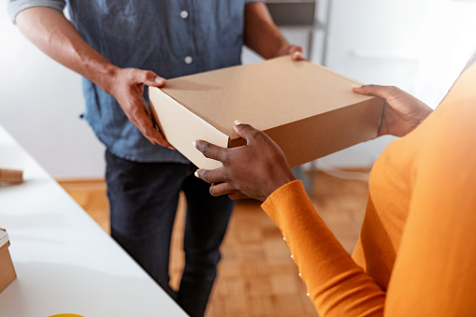
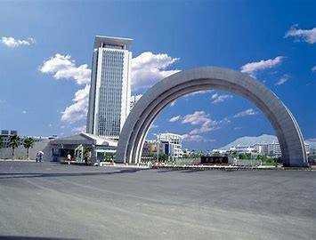
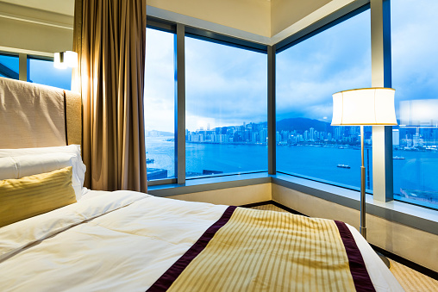
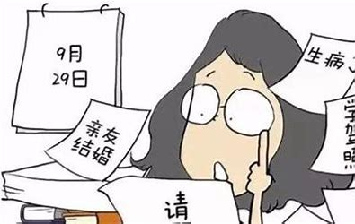
03
语言点1: V+过+(O)
送
来
礼物
华侨大学
酒店
和老师
住
请假

Slide 23
03
语言点1: V+过+(O)
V+过+(O)
表示以前完成，有这个经验。
1.你听过这首歌吗？
2.我没吃过辣子鸡，不过我想尝尝。
3.我以前去过中国朋友家。
4.我刚才吃过饭了。

Slide 24
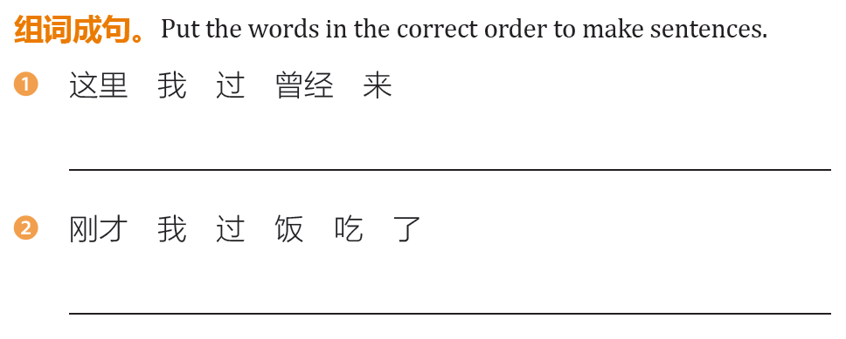
03
练习1: 第386页
我曾经来过这里。
我刚才吃过饭了。

Slide 25
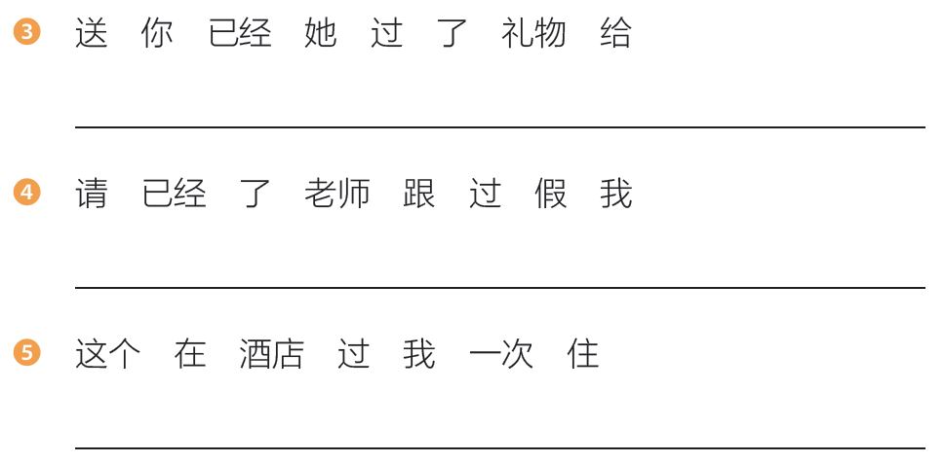
03
练习2: 第386页
她已经给你送过礼物了。
我已经跟老师请过假了。
我在这个酒店住过一次。

Slide 26
Part 04
课文

Slide 27
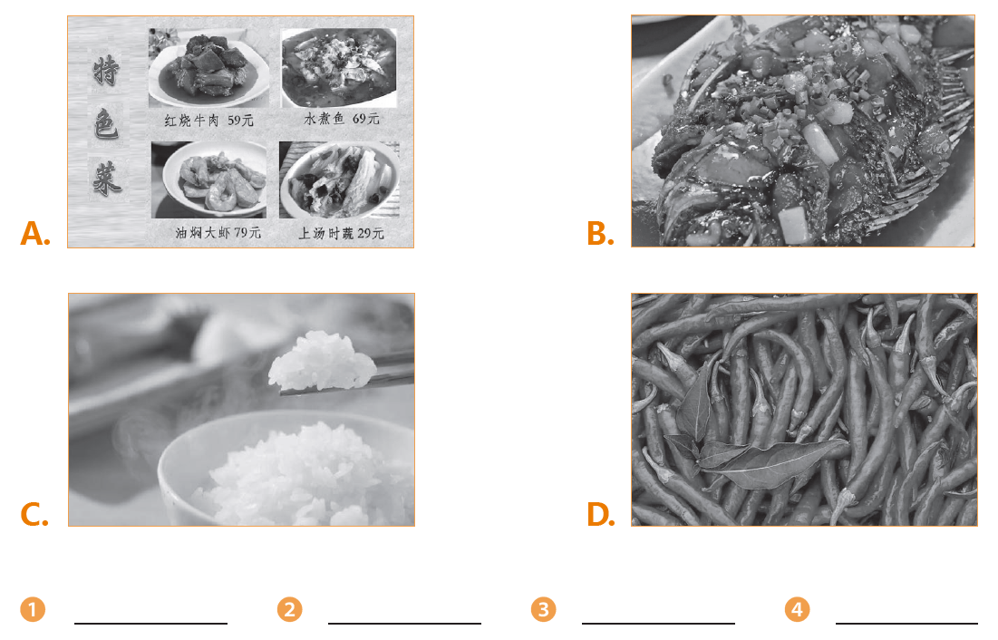
课文热身：第384页

Slide 28
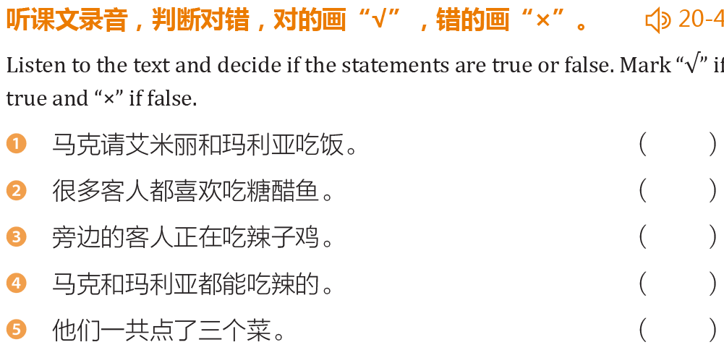
课文听力练习（1）：第387页

Slide 29
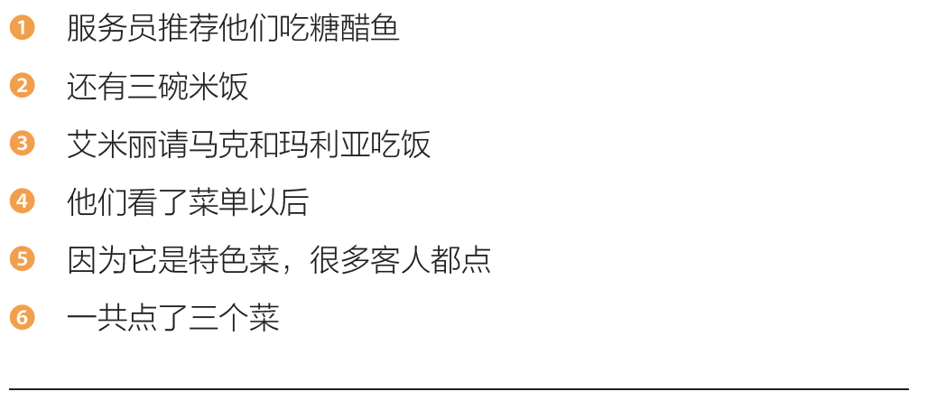
课文听力练习（1）：第387页

Slide 30
（艾米丽、马克和玛丽亚走进饭店。）
服务员：欢迎光临！您几位？
艾米丽：三位。今天我请客，你们想吃什么？
随便点。
玛丽亚：你们饭店有什么特色菜？
服务员：糖醋鱼味道不错，很多客人点这个。
玛丽亚：好，那我们来一个糖醋鱼怎么样？
04
课文

Slide 31
艾米丽：同意。
马 克：你吃过糖醋鱼吗？好吃吗？
艾米丽：（看菜单）我也没吃过，
不过看起来不错，我们尝一尝吧。
服务员：好的，一个糖醋鱼。
马 克：请问，旁边的客人吃的是什么？
好像不错。

Slide 32
艾米丽：我看好像是鱼香肉丝，我们也来一份。
你们能不能吃辣的？我们来个辣子鸡吧？
玛丽亚、马克：可以。
服务员：好的？还要别的吗？
玛丽亚：先点这些吧。
服务员：好的，一个糖醋鱼，一个鱼香肉丝，
一个辣子鸡。
艾米丽：再来三碗米饭。

Slide 33
（艾米丽、马克和玛丽亚走进饭店。）
服务员：……！您几位？
艾米丽：三位。今天……，你们……？随便点。
玛丽亚：你们饭店……？
服务员：……不错，很多……。
玛丽亚：好，那我们……？

Slide 34
艾米丽：同意。
马 克：你……？好吃吗？
艾米丽：（看菜单）我也……，
不过……，我们……。
服务员：好的，……。
马 克：请问，……是什么？好像不错。

Slide 35
艾米丽：我看……，我们……。你们……？
我们……吧？
玛丽亚、马克：可以。
服务员：好的？……吗？
玛丽亚：先点这些吧。
服务员：好的，一个糖醋鱼，……，一个……。
艾米丽：再来……。

Slide 36
课文改写
艾米丽、马克和玛利亚一起去（ ）吃饭，今天艾米丽（ ），她告诉玛利亚和马克可以（ ）（ ），服务员给他们推荐了饭店的
（ ）——糖醋鱼，很多客人都点过这个，并且（ ）很不错，艾米丽没（ ）糖醋鱼，不过她看了看（ ），觉得糖醋鱼看起来（ ），可以（ ）一（ ）。
马克看到旁边的（ ）点的鱼香肉丝好像很不错，所以告诉服务员他们也要来（ ）。艾米丽建议吃辣子鸡，所以她问马克和玛利亚（ ）吃辣的，他们都说可以。所以他们最后点了一个（ ），一个（ ），一个（ ），和三（ ）米饭。
饭店
请客
随便
点菜
特色菜
味道
吃过
菜单
不错

Slide 37
Part 01
第二十课第二部分

Slide 38
Part 01
复习

Slide 39
01
复习
① 饭店 特色菜 菜单
② 客人 位 请客 点菜 份 碗 米饭 同意 尝
③ 随便 过
④ 糖醋鱼 鱼香肉丝 辣子鸡
语法：过

Slide 40
02
生词
扎 啤酒 需要 买单 打包
上菜 味道 香 有名 推荐 饱 赶紧 从来 果然
一……就…… 都……了
一边……，一边……
酸梅汤
敲 敲门 和 跟 一样
空 有空 打算 事 星期天
清华大学

Slide 41
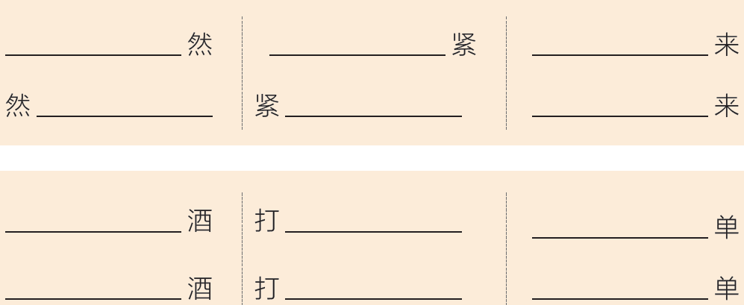
01
预习作业练习1-第389页
果
抓/赶
原
后
张
从
啤
包
买
白/葡萄
针
菜

Slide 42
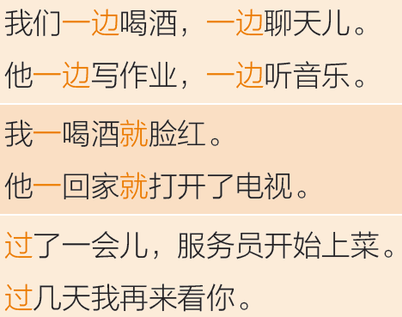
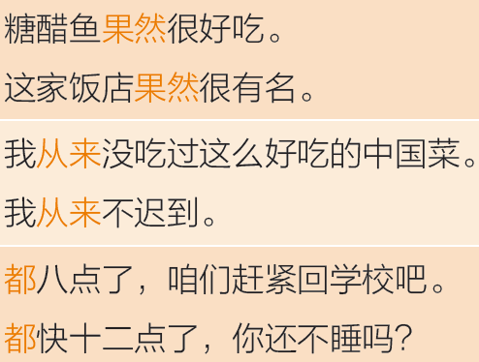
01
预习作业练习2-第390页
读句子

Slide 43
Part 02
生词

Slide 44
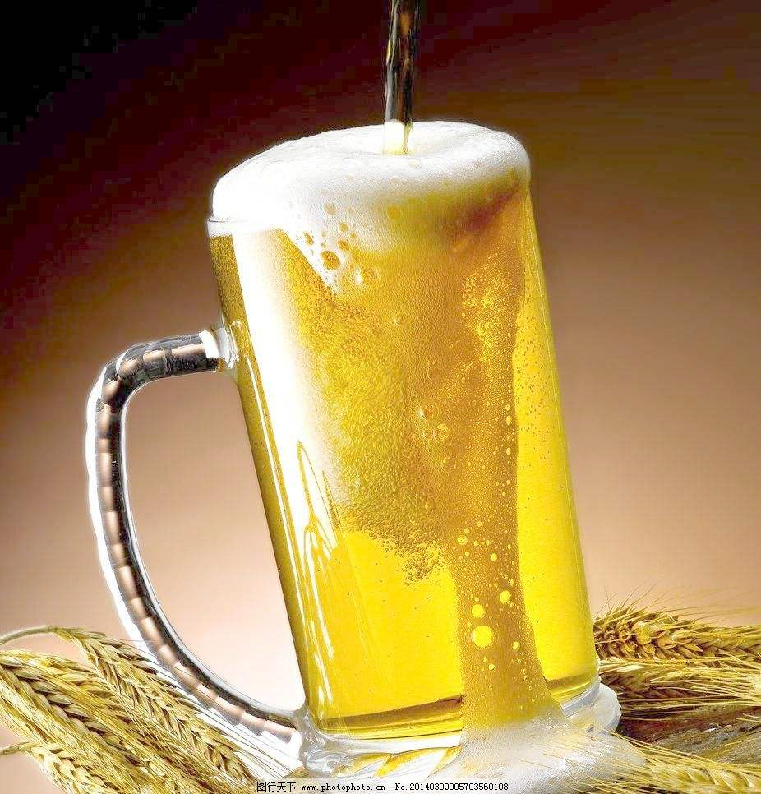
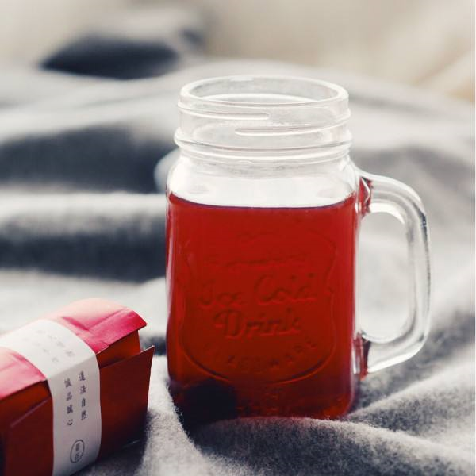
1. 扎
一 啤酒
扎
扎
一 酸梅汤

Slide 45
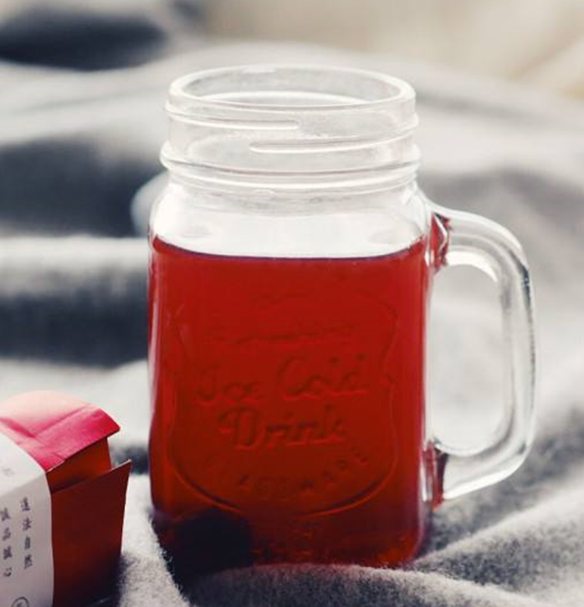
2.推荐
服务员：咱家的酸梅汤很好喝，
推荐您尝一尝。
顾 客：好，就听你的，
来一扎酸梅汤。
艾米丽：你是怎么知道这家饭店的？玛利亚：是我的一个朋友推荐的，
她说这家店很有名。

Slide 46
2.推荐
1. 人1 给 人2 推荐 + 东西
我朋友给我推荐了一部电影。
2. 人1 推荐 人2 + v.
我朋友推荐我去看那部电影。

Slide 47
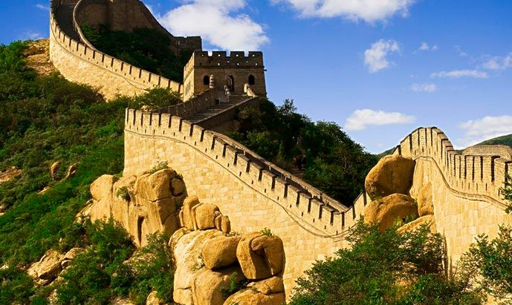
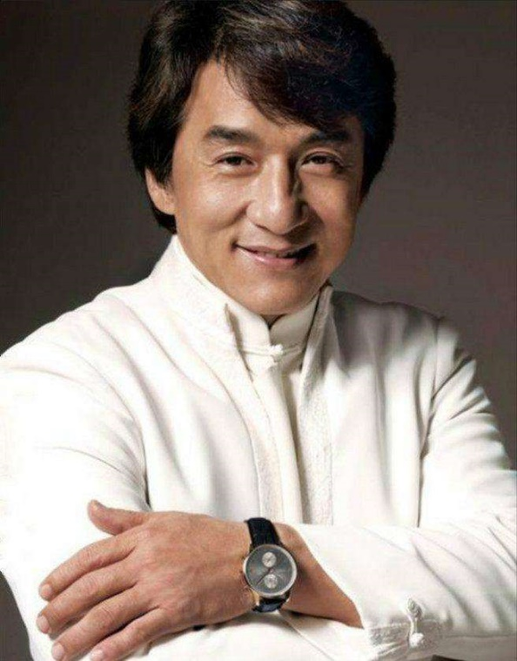
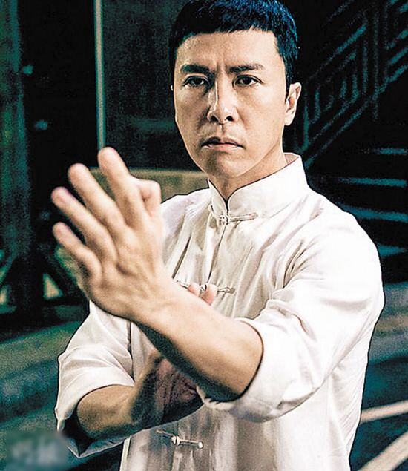
3. 有名
长城在世界上很有名。
你知道中国有哪些有名的电影明星？

Slide 48
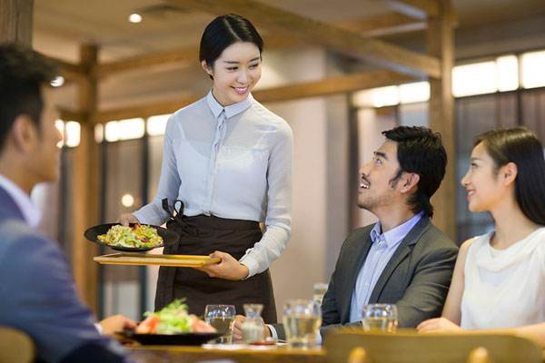
4. 上//菜
服务员正在上菜。
服务员上了一道特色菜。

Slide 49
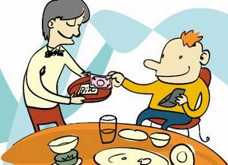
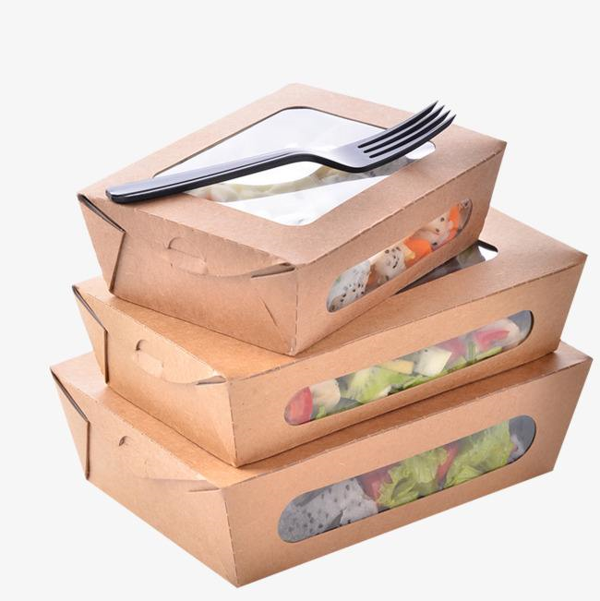
5. 饱 买单 打包
他已经吃饱了。
服务员，买单！
服务员，打包！
说一说：如果在饭店吃饭没有吃完，你会打包吗？为什么？

Slide 50
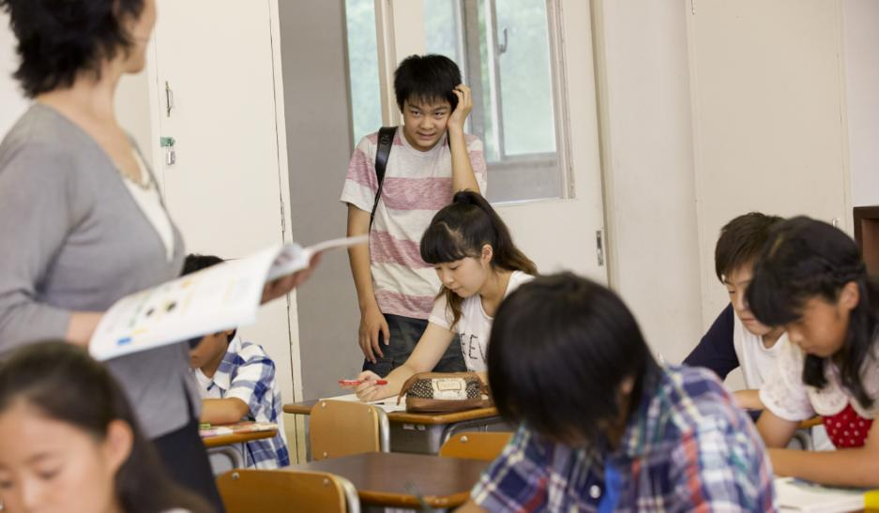

6. 赶紧
赶紧 + v.
如果你迟到了，
赶紧跟老师说对不起。
你的电脑坏了，
赶紧找人帮你修一下。

Slide 51
Part 03
语言点

Slide 52
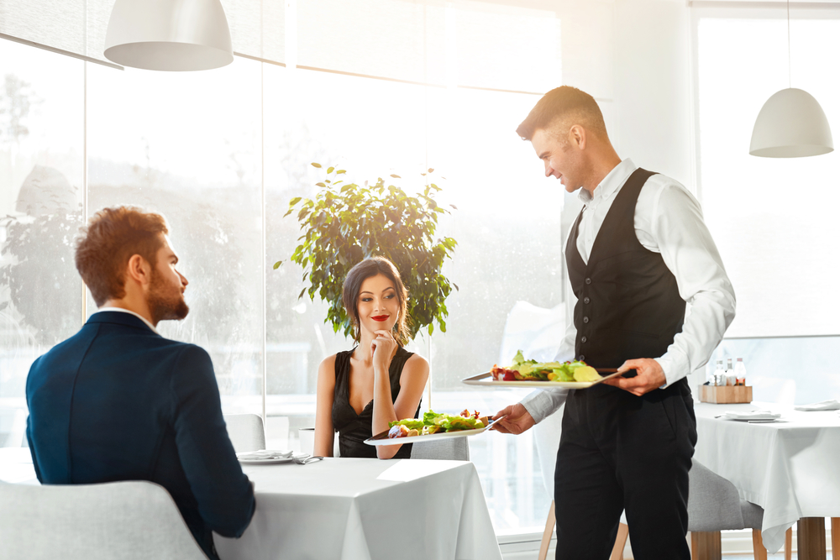

03
语言点1: 一边……，一边……
我们一边吃饭，一边聊天儿吧！
我们边吃饭边聊天儿吧！
他一边工作，一边吃早饭。
他边工作边吃早饭。

Slide 53
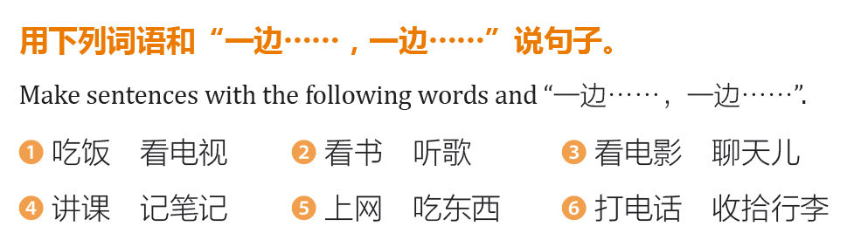
语言点练习（1）：第392页

Slide 54

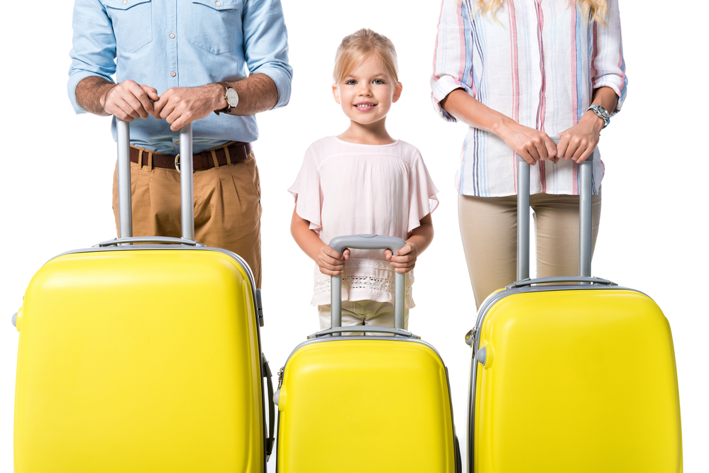
03
语言点2: 一……就……
我一喝咖啡，就不困了。
她们家一放假，就出去旅游。

Slide 55
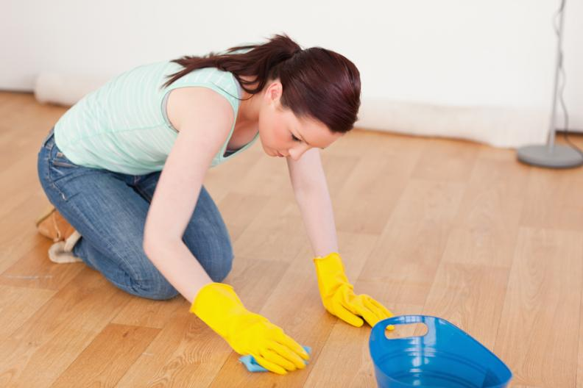
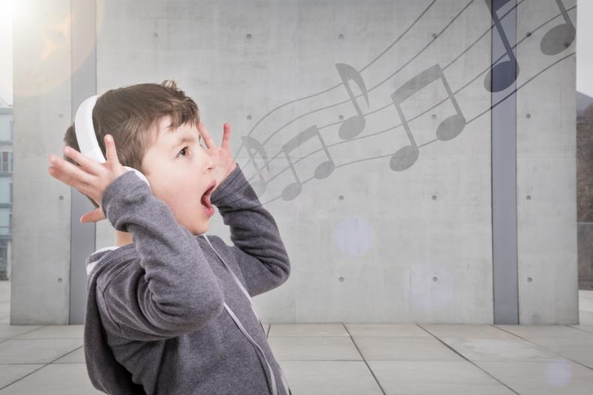
03
语言点2: 一……就……
妈妈一回家，就收拾房间。
这个孩子一听音乐，就唱歌。

Slide 56
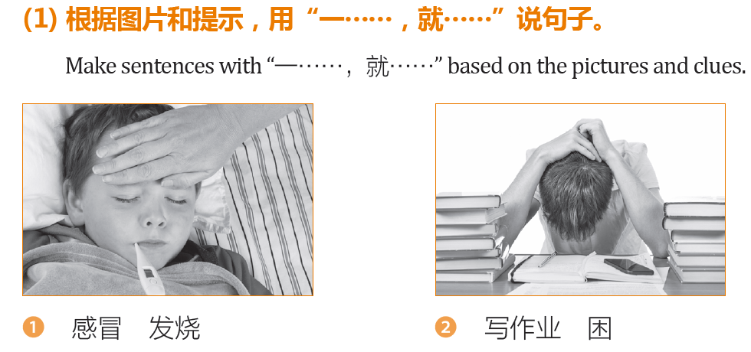
练习：第393页

Slide 57
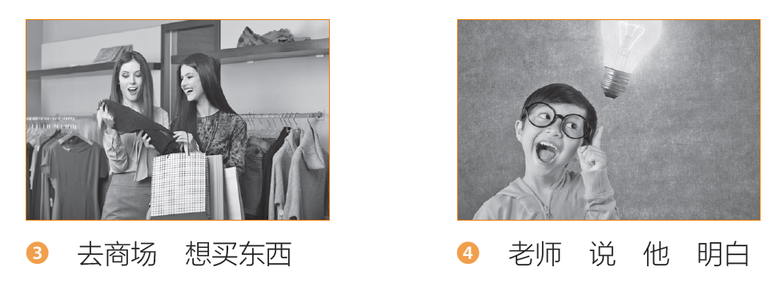
练习：第393页

Slide 58
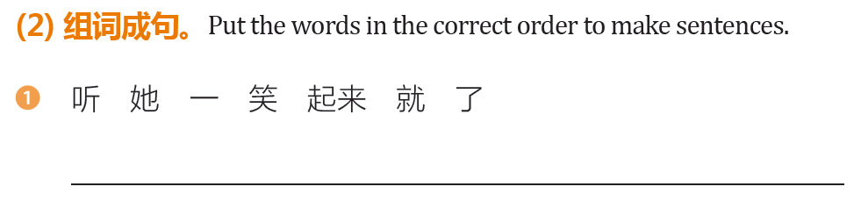
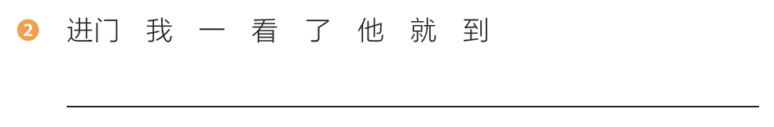
练习：第393页

Slide 59
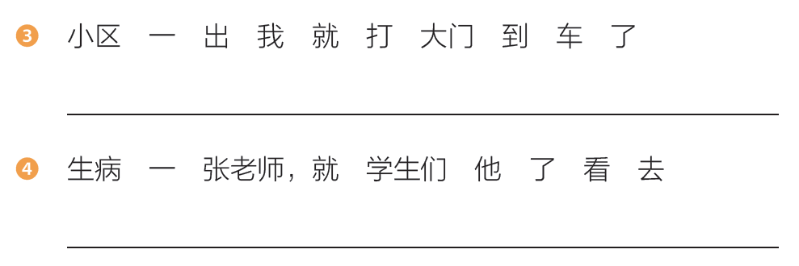
练习：第393页

Slide 60
03
语言点3: 过2 + 时间
我现在有事，过一会儿给你打电话。
过几天爸爸就回家了。
我打算过两天去上海玩玩！

Slide 61
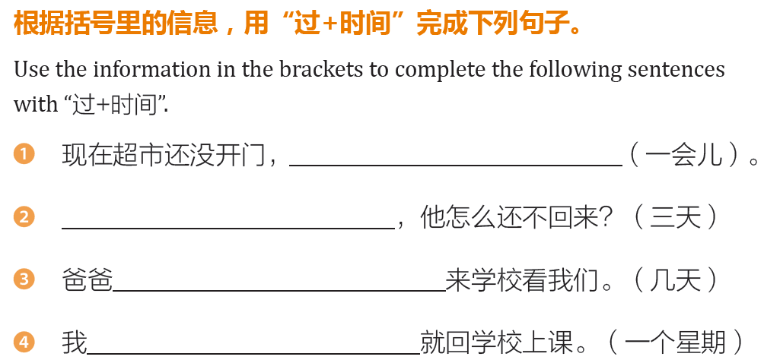
练习：第394页
你再等等，过一会儿就开门了
已经过了三天了
过几天就
再过一个星期

Slide 62
03
语言点4:果然
事情和自己以前想的一样
他昨晚熬夜了，今天果然没来上课。
玛利亚的演出果然很精彩。
期末考试果然很难。

Slide 63
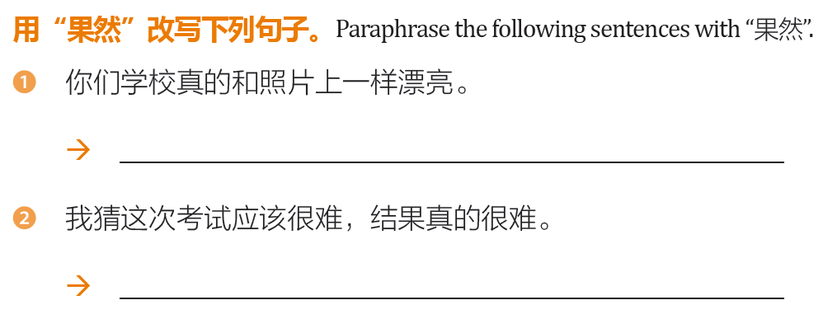
练习：第395页
你们学校果然很漂亮。
这次考试果然很难。

Slide 64
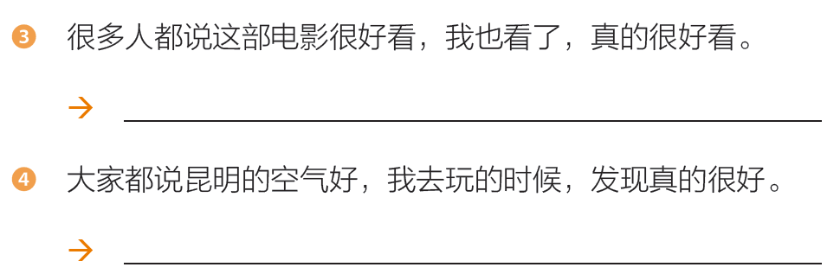
练习：第395页
这部电影果然很好看。
昆明的空气果然很好。

Slide 65
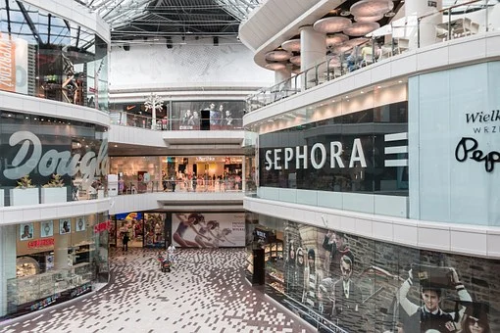
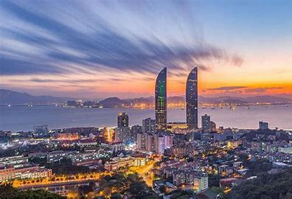

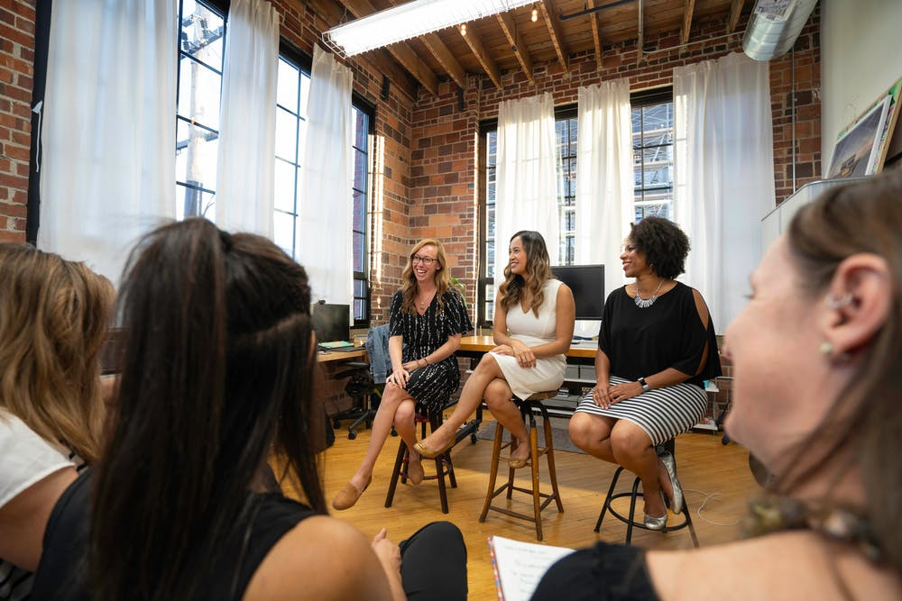
03
语言点5:从来+不+V；从来+没(有)+V+过+(O)
厦门
下雪
商场
留学生聚会
啤酒

Slide 66
03
语言点5:从来+不+V；从来+没(有)+V+过+(O)
从来+不+V；（过去，现在，将来都不……）
从来+没(有)+V+过+(O) （以前没做过，以后可能）

Slide 67
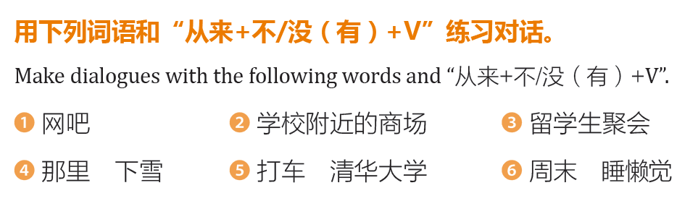
03
语言点5:从来+不+V；从来+没(有)+V+过+(O)

Slide 68
03
语言点6:都……了
≈ 已经……了
你们来中国都四个月了。
都十二点了，你还不睡觉吗？
哥哥都40岁了，还没结婚。

Slide 69

03
练习：第396页
都十二点了，你怎么还不休息？
都三天了，他一直在发高烧，我很担心。

Slide 70

03
练习：第396页
你都玩了两个小时了，快别玩了！
你都逛了一下午了，我们回学校吧！
我学汉语都学了四个月了，可是发音还不太标准。

Slide 71
Part 04
课文

Slide 72

课文热身：第390页

Slide 73

课文练习1：第396页

Slide 74

课文练习1：第396页

Slide 75

课文练习1：第397页

Slide 76
04
课文
马 克：咱们喝点儿啤酒吧？一边喝酒，一边聊天儿。
艾米丽：别喝了，我一喝酒就脸红，并且学校的规定是不
可以喝酒，还是喝点儿果汁吧。服务员！
服务员：您好！请问有什么需要？
艾米丽：来一扎酸梅汤。
服务员：好的，马上来。

Slide 77
（过了一会儿，服务员开始上菜。）
玛丽亚：糖醋鱼果然很好吃。
马 克：鱼香肉丝也不错。
艾米丽：辣子鸡的味道也很香。
玛丽亚：这家饭店的菜真不错！
我从来没吃过这么好吃的中国菜。

Slide 78
艾米丽：是啊！这家店很有名，是我的一个中国朋友推荐的。点的菜还够吃吗？
玛丽亚：够吃，吃得挺饱的。
马 克：我也吃饱啦！
艾米丽：那买单吧，都八点了，咱们赶紧回学校吧。
服务员！买单！打包！

Slide 79
马 克：咱们……？一边……，……。
艾米丽：别喝了，我……，……。
服务员！
服务员：您好！请问……？
艾米丽：……酸梅汤。
服务员：好的，……。

Slide 80
（过了一会儿，服务员开始上菜。）
玛丽亚：糖醋鱼……。
马 克：……也不错。
艾米丽：辣子鸡……。
玛丽亚：这……！
我……。

Slide 81
艾米丽：是啊！这家店……，
是……的。点的菜……？
玛丽亚：够吃，……。
马 克：我也……！
艾米丽：那……，……，咱们……。
服务员！……！……！

Slide 82
艾米丽、马克和玛利亚一起去吃饭，马克建议（ ）喝酒，（ ）聊天儿。艾米丽说她不能喝，因为她（ ）喝酒（ ）（ ），所以她说 （ ）喝点儿果汁比较好，然后他们点了一（ ）酸梅汤，（ ）一会儿，服务员开始（ ）。玛利亚吃了糖醋鱼，发现糖醋鱼（ ）很好吃，马克觉得鱼香肉丝也（ ），艾米丽说辣子鸡的（ ）也很（ ）。
这家饭店很（ ），是艾米丽的一个中国朋友（ ）的，最后，他们都（ ）了，然后（ ）和（ ）。

Slide 83

听力实践（1）：第398页

Slide 84


Slide 85

听力实践（2）：第398页

Slide 86
阅读实践（1）：第399页
因为我忘了我们的结婚纪念日，所以我的妻子很生气。她说我不够浪漫，还说过了这么多年，我已经不爱她了。我想让妻子高兴起来，所以决定带她去吃非常有名的北京烤鸭，她还从来没有吃过呢。
我们点了一只烤鸭，一个汤，还有两个炒菜。我们吃得很开心，妻子也很高兴。可是结账的时候，我发现我的钱没带够，所以最后还是妻子请我吃的饭。我真是太不好意思了！

Slide 87


Slide 88
决定 v./n. decide;decision
决定 + v.
谁的决定
例：他们暂时决定周末去爬山。
我决定明天要去图书馆好好复习。

Slide 89
阅读实践（2）：第353页
我以前从来没有喝过酒，昨天和朋友出去吃饭，我们几个人喝了半斤白酒。刚开始的时候，我觉得还挺好的，以为自己酒量很大，可是第二天起床后，我就觉得很不舒服了。早上同事见到我，看到我的脸色很不好，大家都以为我生病了呢。

Slide 90


Slide 91
以为 v. 觉得(错的事情)
例：你的汉语这么好！我以为你是中国人，原来你是柬埔寨人啊！
我以为今天有考试，所以我昨天晚上熬夜复习。

Slide 92
“
THE END
下课了
”

